Slide 1
Владимирский торгово-экономический колледж Презентация к профориентации по теме «Ознакомление учащихся 9 классов с необходимой информацией об учебном учреждении»
Автор материала:
Уварова Елена Юрьевна
Учитель высшей категории
МБОУ СОШ № I
г. Лакинск Собинский район
Владимирской области
г. Лакинск 2017 г

Slide 2
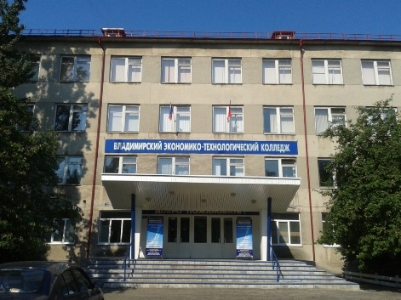
Владимирский торгово-экономический колледж
Адрес: 600015, Владимирская область, г. Владимир, ул. Чайковского, д. 25 Телефон: (4922) 34-98-88, 34-98-97 Факс: (4922) 34-98-88 Электронная почта: adm@vtek.elcom.ru

Slide 3
Необходимые документы
Необходимо успешно окончить школу, так как при зачислении на обучение учитывается средний балл аттестата.
Подготовить следующие документы:
Граждане Российской Федерации:
Очное обучение
оригинал и ксерокопию документов, удостоверяющих его личность, гражданство (1стр. и прописка);
оригинал и ксерокопию документа об образовании и (или) документа об образовании и о квалификации;
6 фотографий;
медицинскую справку формы 086-у, прививочную карту (сертификат)
Заочное обучение
оригинал и ксерокопию документа, удостоверяющего его личность, гражданство;
оригинал и ксерокопию документа государственного образца об образовании;
4 фотографии 3х4;
копию трудовой книжки, заверенную печатью отдела кадров, с указанием даты выдачи (при наличии);
копию свидетельства о браке (при смене фамилии);

Slide 4
Специальности
80114 - Экономика и бухгалтерский учет (по отраслям) На базе основного общего образования, форма обучения- очное
080114 - Экономика и бухгалтерский учет (по отраслям) - очная
080114 - Экономика и бухгалтерский учет (по отраслям)-заочная
100114 - Организация обслуживания в общественном питании
100700 - Торговое дело
100701 - Коммерция (по отраслям) - очная и заочная
100801 - Товароведение и экспертиза качества потребительских товаров
260807 - Технология продукции общественного питания
260807 - Технология продукции общественного питания
260807 - Технология продукции общественного питания- заочная

Slide 5
Источник
Владимирский торгово-экономический колледж
vtek.elcom.ru
adm@vtek.elcom.ru

